Slide 1

Ежегодный отчет о деятельности
ТОО «Экибастузская ГРЭС-1 им.Б.Нуржанова» по предоставлению регулируемых услуг по производству, передаче, распределению и снабжению тепловой энергией перед потребителями и иными заинтересованными лицами
Апрель 2020 года

Slide 2
Общая информация
Россия
Россия
Астана
ГРЭС-1
Богатырь
Экибастузская ГРЭС-1
Угольный разрез
Каспийское море
Китай
Алматы
Узбекистан
Киргизия
ГРЭС-1 состоит из 8-ми энергоблоков номинальной мощностью 500 МВт. Общая установленная мощность - 4 000 МВт. Общий годовой (номинальный проектный) отпуск электроэнергии с шин станции составляет 25 924 млн. кВт/час. Энергоблоки введены в эксплуатацию в 1980-1984 годах и конструктивно выполнены отдельными единицами (моно энергоблоки); связанных мощностей на станции нет;
  Основное топливо – Экибастузский уголь с проектной теплотворной способностью 3870 ккал/кг. Номинальный проектный расход основного топлива станцией составляет 15,6 млн. тонн в год;
  Источником водоснабжения станции является канал «Иртыш-Караганда имени Сатпаева», который сообщается с водохранилищем станции, созданным в котловане озера Женгельды;
  Тепловая энергия на собственные нужды ГРЭС-1 используется для поддержания требуемых параметров микроклимата в отапливаемых помещениях, зданиях и сооружениях станции c обеспечением регулирования объема подаваемой тепловой энергии на собственные нужды в ручном режиме. Объем тепловой энергии, не используемый на собственные нужды, отпускается сторонним потребителям;
  Приказом РГУ «Департамент Комитета по регулированию естественных монополий и защите конкуренции по Павлодарской области» от 15 мая 2017 года №57-ОД ТОО «Экибастузская ГРЭС-1 им. Б.Нуржанова» было включено в местный раздел Государственного регистра субъектов естественных монополий по Павлодарской области по виду деятельности: «Производство, передача, распределение и снабжение тепловой энергии».

Slide 3

Объемы предоставленных регулируемых услуг за 2019год.
В проекте тарифной сметы объемы заложены по проектным данным потребителей. Снижение объема потребления связано с тем, что проекты потребителей не достигли проектной мощности.

Slide 4

Работа с потребителями
Основные цели и задачи деятельности по предоставлению регулируемых услуг (товаров, работ):
  качественное и бесперебойное предоставление услуг по производству, передаче, распределению и снабжению тепловой энергией;
  повышение удовлетворенности потребителей качеством предоставляемых услуг;
Потребителями регулируемых услуг Товарищества являлись 3 юридических лица, работа с которыми проводится согласно заключенным договорам на оказание услуг по снабжению тепловой энергией. Претензий по поводу недобросовестного исполнения договорных обязательств за отчетный период не поступало.

Slide 5
Исполнение инвестиционных программ и инвестиционных проектов за отчетный период
Инвестиционная программа за 2019г. исполнено в полном объеме (119,13% от плана) за счет собственных средств станции без привлечения заемных; В рамках капитального ремонта турбины энергоблока №3 был выполнен капитальный ремонт ЦВД турбины и подготовка и замена стопорного клапана паровой коробки ЦВД турбины К-500-240-2.
Отклонение связано с увеличением объемов работ.
Источники исполнения инвестиционной программы:
  Амортизационные отчисления – 23 259,58 тыс.тг
  За счет иной деятельности – 12 366,83 тыс.тг

Slide 6
Основные финансово-экономические показатели по регулируемой деятельности за 2019г.
Наличие значительных отклонений фактических данных от тарифной сметы объясняется тем, что в тарифной смете объемы заложены по проектным данным. Снижение объема потребления от потребителей связано с тем, что проекты не достигли проектной мощности

Slide 7

Постатейное исполнение тарифной сметы за 2019г.

Slide 8
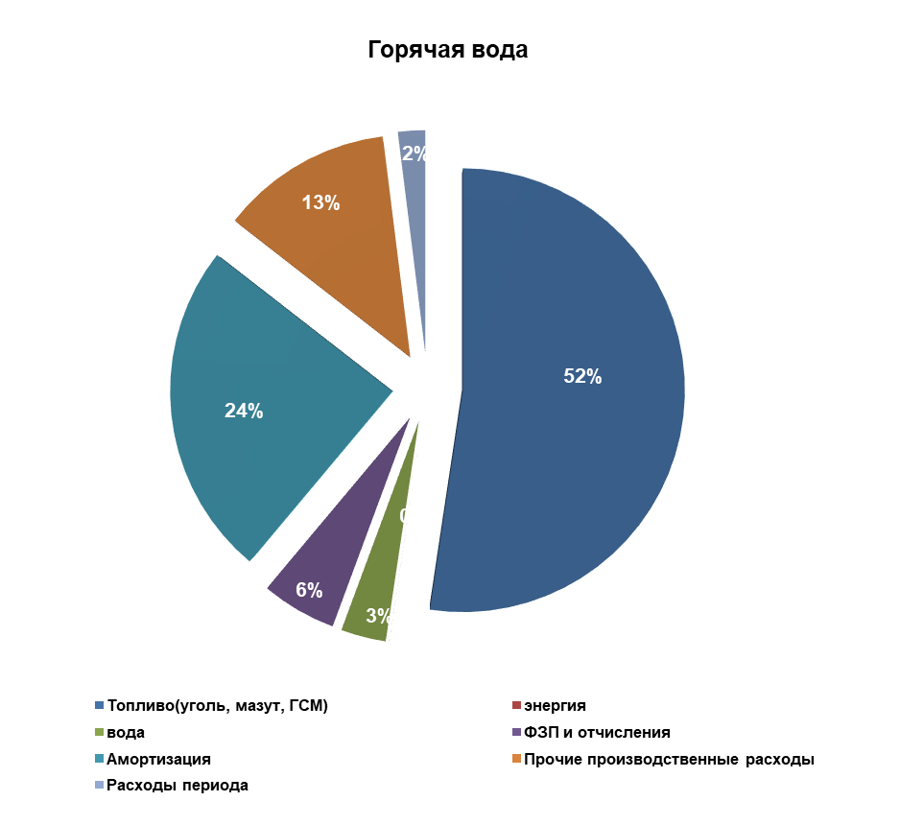
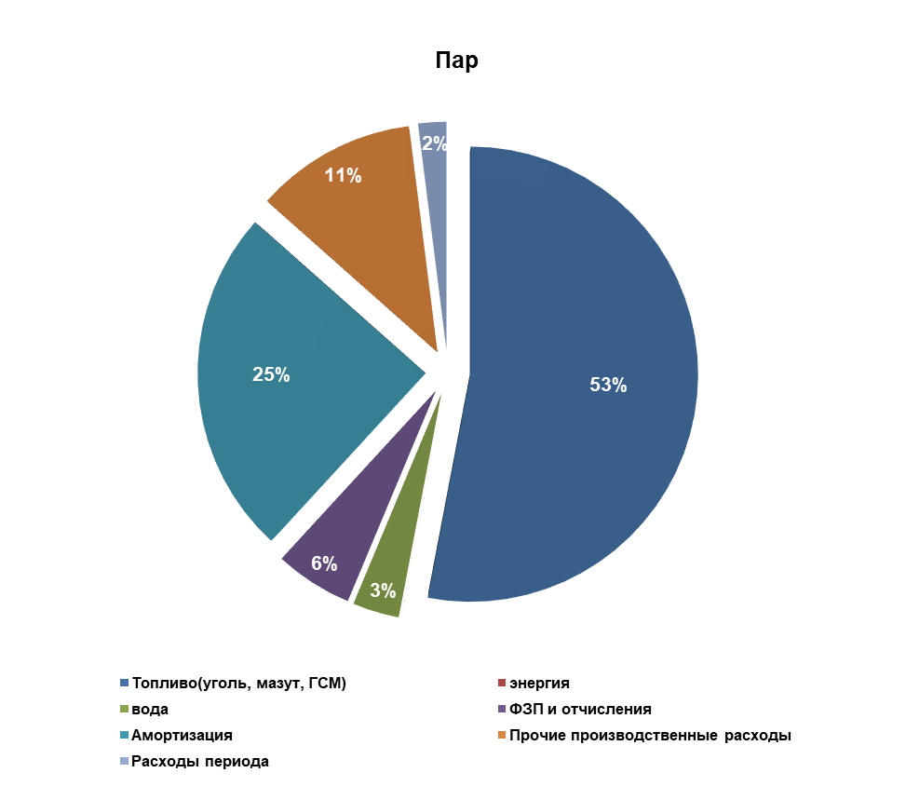
Структура затрат по тепловой энергии за 2019 год (факт)

Slide 9
Перспективы деятельности (планы развития), в том числе, возможные изменения тарифов на регулируемые услуги
В рамках реализации инвестиционной программы 2019-2023 гг. планируется выполнить капитальный ремонт турбины энергоблока №4 согласно графиков ремонта;
Установка приборов учета тепловой энергии на территории ГРЭС-1 для дополнительного контроля потребления теплоэнергии со стороны потребителей.

Slide 10
Спасибо за внимание!

